Slide 1
كيــف تترجـــم نصــا"
خطوات الترجمة

Slide 2
نستخدم الخطوات التالية للترجمة:
قراءة سريعة للنص لأخذ فكرة سريعة و عامة عن موضوعه,
قراءة ثانية (أو اكثر) متأنية للنص حتى يتضح المعنى بشكل تام.
قراءة ثالثة للفقرة لتحديد الكلمات، او الاصطلاحات، او العبارات التي يصعب عليك فهم معناها، ثم لا تتردد في استشارة القواميس و المراجع للوصول الى المعنى المقصود. و غالبا" ستجد هناك معاني كثيرة اختر منها ما يلائم معنى النص، و في بعض الأحيان قد لا تجد المعنى المطلوب في القاموس و في هذه الحالة حكم عقلك للوصول اليه.
قراءة رابعة لكل جملة، ثم ترجمتها ترجمة حرفية.
قراءة خامسة لكل جملة ثم إعادة تركيب الجملة لتتوافق مع أسلوب اللغة المنقول اليها، و يكون ذلك بالتقديم و التأخير، و قد يعبر بكلمة عن جملة او العكس.
قراءة سادسة للنص كله مع إيجاد أدوات الربط المناسبة لربط الجمل بعضها ببعض، حتى لا يكون النص مفككا" و غير متصل. ثم تحسين النص او تجويده ليكون الأسلوب اكثر بلاغة و قوة، و يكون ذلك عادة باختبار الالفاظ المناسبة التي اقرب منعى يقصده كاتب النص، و لا تتردد في استبدال أي تعبير بتعبير اخر تجده اكثر مناسبة، لان المترادفات ليست سواء من ناحية المعنى، و سياق العبارة، او جرسها الموسيقي، او روح النص. ثم ضع علامات الترقيم المناسبة لمعنى و لغة النص.
مراجعة أخيرة للنص للتخلص من الأخطاء الاملائية، النحوية، و الاسلوبية.

Slide 3
ملاحظـــــات
حكم عقلك: فقد قلناها سابقا" و نعيدها مرة ثانية و ثالثة: "من لا يفهم لا يستطيع أن يفهم"، فأن لم تستوعب النص جيدا" في عقلك فلن يمكنك ابدا" ترجمته . و اذا وجدت معنى النص غير منطقي او غير متماش مع السياق ، فالغالب أنك لم تفهمه جيدا" و لذلك اعد قراءته عدة مرات و استعن بالقواميس و المراجع حتى تفهمها بشكل صحيح.
ترجم بالقلم الرصاص و استعمل لممحاة لمحو أي أخطاء او أي الفاظ ترغب في تعديلها. و يقوم بعض المترجمين باستعمال برامج تنسيق الكلمات على الكمبيوتر.
لكل كاتب الفاظ و تعبيرات و تراكيب يفضل استعمالها و يكررها كثيرا"، و هي التي تعطي الكاتب أسلوبه المميز.
ابتعد تماما" عن الحذف و الاختصار و التلخيص و اللف و الدوران حول النص عندما يصعب فهمه او ترجمته لان هذا يعتبر تشويها" و تحريفا" و يبتعد بالترجمة عن الأمانة المطلوبة في المترجم. و كذلك لا تخمن معاني الكلمات الا للضرورة القصوى، مثلا": عند الترجمة الفورية اذا لم تستطع الاستفسار عن المعنى المطلوب او استخراج المعنى عند عدم وجود قواميس، حاول ان تقرأ النص و الجملة التي وردت فيها الكلمة عدة مرات حتى يتضح لك معناها المناسب للسياق.
الالتزام بخائص اللغة التي تترجم اليها بحيث لا يشعر قارئ الترجمة انها مترجمة و ان كان كاتبها اجنبي.

Slide 4
قواعــــد الترجمـــــــــــــــــة
ليس للترجمة قواعد بالمعنى المعروف، و لكنها مجرد مجموعة من الملاحظات حول الطرق التي حل بها المترجمون بعض الصعوبات التي صادفتهم اثناء ترجماتهم للنصوص المختلفة. فالترجمة ليست علم صرف او فن خالص و لكنها فن تطبيقي يحتاج الى التمرن و التدريب. الترجمة من لغة الى أخرى لها صعوباتها الخاصة التي تختلف عن تلك التي نقابلها لو ترجمنا الى لغة ثالثة، و يرجع ذلك الاختلاف الى التركيب اللغوي، و بناء العبارات و الجمل من لغة الى أخرى، و يرجع ذلك الى اختلاف دلالة الالفاظ بين اللغات، فلا يوجد تطابق تام بين معاني الفاظ لغة و معاني الفاظ لغة أخرى بسبب اختلاف الثقافات بين أهالي اللغات المختلفة، و اختلاف أساليب التفكير.
يمكن تقسيم الصعوبات التي يقابلها المترجم الى قسمين:
صعوبات خاصة بالألفاظ و المفردات.
صعوبات خاصة بتركيب الجملة.
صعوبات الالفاظ و المفردات:
ليس للكلمات او المفردات معنى في حد ذاتها و لكنها تكتسب معناها من السياق الذي توجد فيه. و لا بد للمترجم ام يتحرر من المعاني التي حفظها للألفاظ في شبابه. فاذا المترجم وجد كلمة يعرفها، و لكنها لا تعطي المعنى الجديد و بعض الأحيان قد لا يجد في القواميس بغيته و عليه ان يفكر في المعنى المقصود في هذا السياق بالذات. و اللغة الإنكليزية حافلة بالألفاظ التي تتعدد معانيها حسب السياق الذي تأتي فيه، نخلص من ذلك الى القاعدة التالية:
" يحدد السياق معنى الكلمة“The word’s meaning is defined by its context.

Slide 5
2. مصاعب في تركيب الجملة:
تتغير اللغة الإنكليزية و تتبدل بسرعة. فاللغة الإنكليزية تتقبل الكلمات الجديدة حتى العامية منها بسهولة غير عادية قد تزعج المترجم، تحتوي الكتابات الأدبية الجديدة المكتوبة باللغة الإنكليزية بالكثير من الالفاظ العامية و المستحدثة، لذا نحتاج الى القواميس الحديثة لمعرفة الكلمات الجديدة التي دخلت الى اللغة، و نحتاج الى الاطلاع المستمر على الصحف و احدث كتابات الكتاب لاستنتاج معاني الكلمات الجديدة.
اما اللغة العربية فهي على عكس ذلك لا تتبدل و لا تتغير بنفس السرعة، و هذا يجعلنا اكثر اتصالا" بماضينا و تراثنا، و لكن يجب ان نتيح المجال لدخول الفاظ جديدة تعكس التطور التكنولوجي و الحضاري الذي نعيشه. و يمكن تقسيم اللغة العربية الى ثلاث مستويات هي:
اللغة الفصحى التراثية: و هي لغة القرآن و السنة، و شعر القدماء و كتاباتهم.
اللغة الفصحى المعاصرة: و هي لغة الادب الحديث، و لغة الصحف و المجلات، و هي خليط من اللغة التراثية و اللغة العامية مع احتفاظها بالسمات النحوية و الصرفية للفصحى التراثية.
اللغة العامية: و التي تختلف من قطر الى اخر، بل و تختلف من منطقة الى أخرى داخل القطر الواحد، و تتميز بسهولة دخول الالفاظ الجديدة عليها.
و الترجمة من لغة الى أخرى تقتضي منا معرفة السمات الرئيسية لأسلوب اللغتين فالترجمة ليست مجرد ترجمة معاني كلمات منفردة و لكنها ترجمة المعاني التي يقصدها كاتب النص، فالمترجم مفسر و مفهم كما يتضح من اسم Interpreter و الذي معناه ترجمان او مفسر او شارح. و اذا كان النص غامضا" فلن يغتفر القارئ للمترجم غموض ترجمته و عدم وضوح معانيه. و لذلك فالترجمة تقتضي تحويل أسلوب لغة الى أسلوب اللغة الأخرى لتوصيل المعنى بدقة، و قد يقتضي منا هذا ترجمة صفة بجملة كاملة، او ترجمة حال بمضاف و مضاف اليه، او ترجمة جملة مبنية للمجهول بجملة مبنية للمعلوم، او غيرها من طرق التحويل التي تناسب اللغة المترجم اليها .

Slide 6
يتميز الأسلوب الإنكليزي بالتالي:
كثرة استعمال الجمل المعقدةcomplex sentences (periodic) و التي تتكون من جملة رئيسية يحمل عليها جملة او جمل فرعية، و الجملة متكاملة مثل البناء بحيث اذا انتزعنا جزء منها انهار بناء الجملة.
(جملة رئيسية هي 4 محمل عليها ثلاثة جمل فرعية و هي 1،2،3)
“As he believed the report (1) that said (2) their leader was ill (3), he felt sad (4)
تأجيل الخبر الرئيسي الى قرب نهاية الجملة للتشويق كما في المثال السابق.
كثرة استعمال المبني للمجهول حتى لو كان الفاعل معروف و يذكر بعد by.
تبدأ الجملة في اللغة الإنكليزية باسم او ضمير و لا بد ان تحتوي على فعل محدود أي ليس له زمن (finite verb).
يحدد وظيفة الكلمة في الجملة الإنكليزية مكانها في الجملة، فالفاعل يتقدم الفعل و يأتي المفعول به بعد الفعل، بينما يتحدد ذلك في الجملة العربية بعلامات الاعراب.
تحميل الأسماء بالكثير من الصفات، و كذلك تحميل الأفعال بالكثير من الظروف و الأحوال.
كثرة استعمال المختصرات و التعبيرات الاصطلاحية idioms.
التعبير عن المشاعر بصورة مخففة، و غير مبالغ فيها و هو ما قد نسميه أسلوب التهوين understatement و هو عكس المبالغة overstatement.
تجنب التعبير القاطع الحاسم مفضلين عليه التعبير الحذر المحترز حتى لو كان لا يتكلم في موضوعات علمية تحتاج الى مثل هذا الأسلوب.
.

Slide 7
الأسلوب العربي يتميز بالتالي:
يتكون النص من وحدات صغيرة، كل وحدة قائمة بذاتها، أي جوهر فرد Atom (و من هنا جاءت تسمية اللغات السامية Atomic Languages) و ترتبط هذه الجمل ببعضها بأربطة خفيفة من حروف العطف اكثرها استعمالا" حرفا الــ "و" و الـــ "ف" .
لا يصبر المترجم العربي على انتظار الجملة التي تحمل الخبر الرئيسي فهو يتعجلها.
يستعمل المبني للمجهول في حالة عدم ذكر الفاعل فقط.
تبدأ الجملة العربية غالبا" بفعل و تسمى جملة فعلية و تشير عادة الى الحدوث و التجدد مثلا" (يحارب الرجال)، أو تبدأ باسم و تسمى جملة اسمية و اذا كان خبرها اسما" أيضا فهي تعني الاستمرار او الدوام مثلا" (الرجال محاربون)، اما اذا كان خبرها جملة فعلية مضارع فتعني الحدوث و التجدد أيضا" لأنها في حقيقتها جملة فعلية تقدم فاعلها و اصبح مثلا" (الرجال يحاربون).

Slide 8
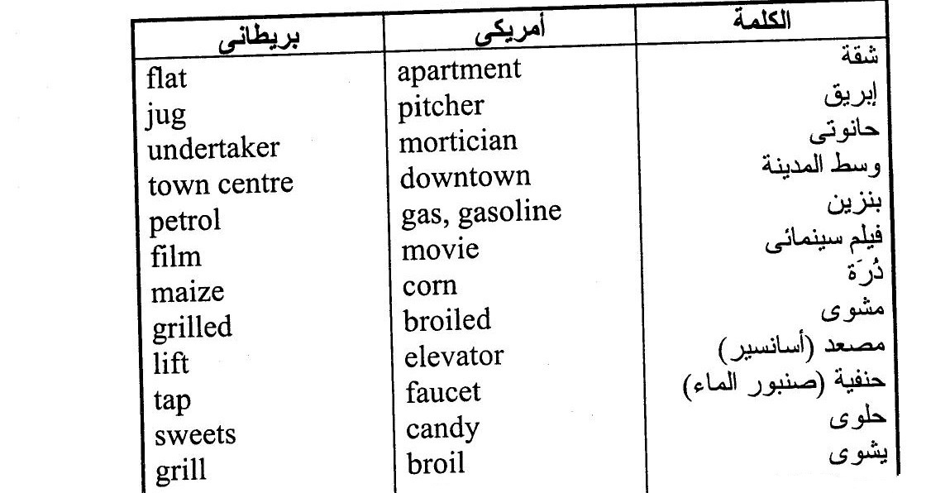
اختلافات بين الإنكليزية البريطانية و الإنكليزية الامريكية
هنالك بعض الاختلافات في معاني الكلمات بين الإنكليزية البريطانية و الإنكليزية الامريكية من خلال الكلمات التالية:

Slide 9
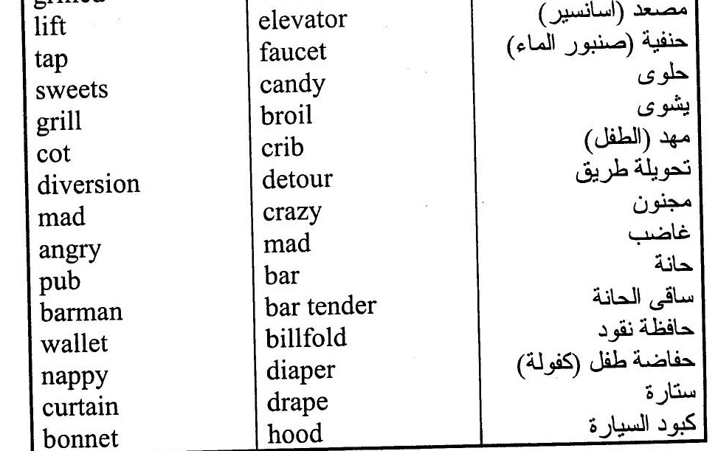

Slide 11
THANKS FOR ATTENDING THE LECTURE ALWAYS BE A FAITHFUL TRANSLATOR NOT A FINANCIAL ONE

